Slide 1


Slide 2
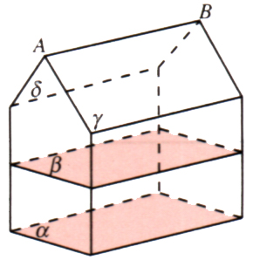

Slide 3

1.两个平面平行的画法
正确画法
错误画法

Slide 4
问题2如果一个平面内的所有直线都和另一个平面平行，那么这两个平面的关系如何？
问题1两个平面平行，那么其中一个平面内的直线与另一个平面的关系如何？

Slide 5
2.两个平面平行的判定
判定定理：如果一个平面内有两条相交直线都平行于另一个平面，那么这两个平面平行．
符号语言叙述定理
定理的证明

Slide 6
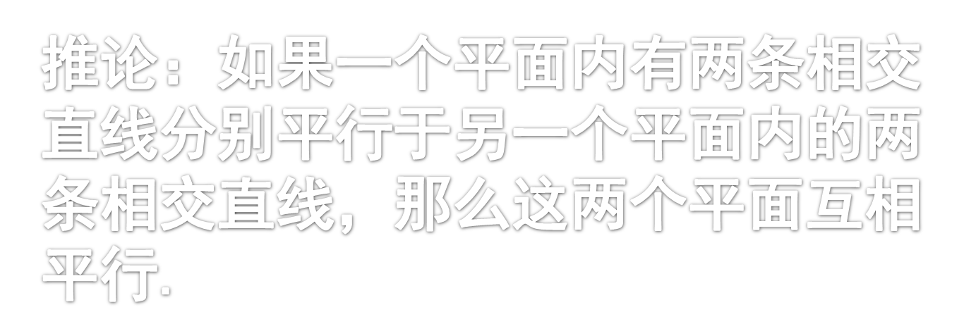
符号语言叙述推论
a
b
推论的证明
c
d

Slide 7
3.一个结论：
如果两个平面平行，那么其中一个平面内的直线平行于另一个平面．

Slide 8
例正方体AC1中；证明：
平面BC1A1//平面ACD1
A
D
要证两平面平行有哪些方法？用哪个方法好些？
B
C
A1
D1
B1
C1

Slide 9
小结：证明两个平面平行的方法
1.定义法：两个平面没有公共点
2.两平面平行的判定定理；
3.两平面平行的判定定理的推论

Slide 10
D₁
F
C₁
例在正方体AC1中M,N,E,F分别是相应棱的中点
N
M
E
A₁
B₁
求证：
面AMN//面EFDB;
D
C
A
B

Slide 11
例：已知点P在△ABC所在的平面外，点A’、B’、C’分别是△PAB、△PBC、△PAC的重心.
求证：平面A’B’C’∥平面ABC
P
C’
•
B’
C
A’
•
•
A
F
E
D
B

Slide 12
例如图：ABCD和ABEF都是正方形，AM=FN=1/3AC,
求证：MN//面BCE;
C
D
B
E
M
N
A
F

